Slide 1

配合机械工业出版社教材
物联网信息安全
（第一章 课程导学）
桂小林 教授
西安交通大学电子与信息学部
计算机科学与技术学院
2020.12
桂小林 1
1

Slide 2
前导目录
1、我们身边的存在的安全风险和问题
2、主要安全技术解析-1
3、《物联网安全》与《网络安全》
4、物联网信息安全是物联网工程专业的 核心知识体系
5、《物联网信息安全》课程大纲
7、课程考核方式

Slide 3
1、我们身边的存在的安全风险和问题
手机丢失？风险很大
  绑定身份、绑定理财、绑定银行卡，。。。
手机解锁
  密码，图案，指纹，人脸，。。。
收到广告推送
  身份隐私泄露，位置隐私
文件丢失、损坏、被盗
  病毒、木马、。。。
网络卡顿
  外围入侵围攻（DDOS）
手机支付（二维码）风险

Slide 4
2、主要安全技术解析-1
身份认证：是否允许进入？（身份控制）
访问控制：可以访问什么？（资源控制）
入侵检测：内攻击（病毒、木马）、外攻击
  是否被攻击？是否被窃听、盗用、假冒？是否被破坏？

Slide 5
2、主要安全技术解析-2
隐私保护：是否需要保密？
  加密、混淆
内容审计：内容是否合法？
取证追责：违法追踪？（签名、区块链）

Slide 6

投票
最多可选1项
你认为
下面哪个技术在进行身份认证是最可靠的？
A
密码（口令）
B
指纹
C
人脸
D
声纹
提交

Slide 7
3、《物联网安全》与《网络安全》
《网络安全》课程可否替换《物联网安全》？
  早期的想法：可以替换，或部分替换
  现在的想法：不可替换，或部分替换，但有其特殊性（RFID）
《物联网安全》涵盖《网络安全》，并有所拓展。
  二者差异：“专用”、“通用”的关系
  二者协同：通用寓于“专用”
  二者贯通：有“通用”才能有“专用”
《物联网安全》已经上升为新的研究热点
  感知中的安全: RFID、短距离通讯、监听、假冒等
  数据传输与处理中的安全：大数据、多维、时间序列带来的挑战
  应用中的安全：开放、跨域、共享、云带来的挑战

Slide 8
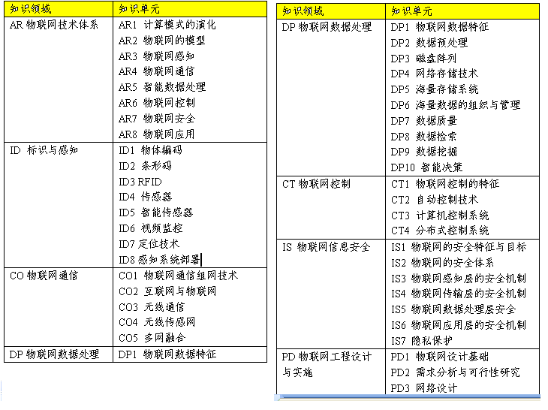
4、物联网信息安全是物联网工程专业的
核心知识体系

Slide 9
5、《物联网信息安全》课程目标
本课程是物联网工程专业的核心专业课程
  课程目标1：掌握物联网信息安全的概念和特征，理解物联网安全体系的重要性，能够在物联网系统设计时综合考虑工程经济、安全和隐私问题。
  课程目标2：掌握密码学、身份认证和访问控制等信 息安全基础理论，并能够在物联网信息系统中进行应用。
  课程目标3： 掌握RFID和二维码的安全隐私保护原理与方法，能够利用HASH、密码学理论、RFID安全机制与协议来实现物联网的身份识别与保护。
  课程目标4：掌握物联网信息安全中的系统安全方法和数据隐私保护机制，能够利用入侵检测、病毒查杀、k-匿名等技术保护物联网系统安全。
桂小林 9

Slide 10
6、课程教学内容与学时初步安排-1
学时3学分，讲授40学时，实验8学时
章节 | 章节名称 | 知识点 | 参考学时
1 | 物联网与信息安全 | 物联网的概念与特征、物联网的安全威胁、物联网的安全体系结构、物联网的主要安全手段 | 2-4
2 | 物联网信息安全基础 | 物联网的数据安全特征 密码学概念、置换加密、流密码与分组密码、DES算法、掌握RSA算法、散列函数与消息摘要 | 6-8
3 | 物联网感知安全 | 物联网感知层的主要安全问题、RFID的物理安全机制、RFID逻辑安全机制、RFID安全认证协议、无线传感器网络安全技术、二维码支付的工作原理、二维码身份检测方法、二维码的应用 | 6-8

Slide 11
课程教学内容与学时初步安排-2
章节 | 章节名称 | 知识点 | 参考学时
4 | 物联网接入安全 | 信任、信任管理、动态信任管理、信任计算、身份认证、访问控制、PK、VPN | 6-8
5 | 物联网系统安全 | 恶意攻击、入侵检测、攻击防护技术、病毒攻击、病毒查杀、木马攻击、防火墙、网络安全通讯协议 | 4-6
6 | 物联网隐私安全 | 隐私安全的概念、隐私度量方法、数据库隐私保护技术、位置隐私保护技术、数据共享隐私保护方法、外包数据加密计算 | 6-8
7 | 区块链及其应用 | 区块链概念及其发展、区块链的结构、区块链的工作原理、区块链共识机制、区块链智能合约、区块链典型应用。 | 4-6

Slide 12

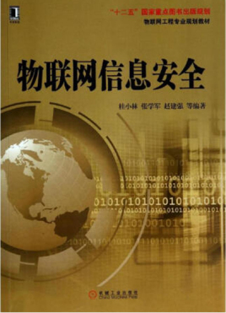
7、课程考核方式
平时表现：约20%
互动交流：约20%
课程实验：约10%
课程考试：约50%
使用教材
物联网工程专业规划教材：
《物联网信息安全》
桂小林 编著
机械工业出版社，2021
西安交通大学 桂小林 12

Slide 13
第1章 物联网安全体系
桂小林
xlgui@xjtu.edu.cn
029-82668096
西1楼-573
西安交通大学

Slide 14
本章概述
本章主要论述物联网的基本概念和特征,探讨物联网的信息安全现状、面临的信息安全威胁，总结物联网的信息安全体系。
1.1物联网的概念与特征
物联网（Internet of Things，IoT）代表了未来计算与通信技术发展的方向，被认为是继计算机、Internet之后，信息产业领域的第三次发展浪潮。

Slide 15
1.1物联网的概念与特征
1.1.1 物联网的概念
尽管物联网经过多年发展，但物联网的确切定义尚未统一。物联网一般的英文名称为“Internet of Things（IoT）”。随著人机物融合的深入，物联网也称为“Internet of Everythings（IoE）”。
顾名思义，物联网就是一个将所有物体连接起来所组成的物-物相连的互联网络。物联网，作为新技术，定义千差万别。目前，一个普遍被大家接受的定义为：物联网是通过使用射频识别（RFID）、传感器、红外感应器、全球定位系统、激光扫描器等信息采集设备，按约定的协议，把任何物品与互联网连接起来，进行信息交换和通讯，以实现智能化识别、定位、跟踪、监控和管理的一种网络（或系统）。

Slide 16
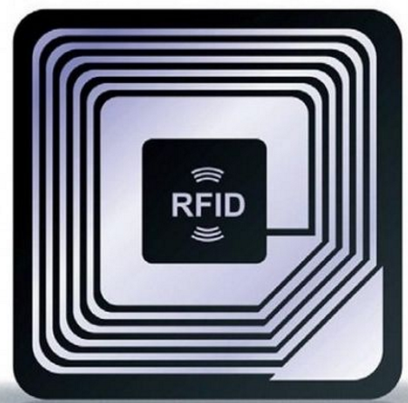
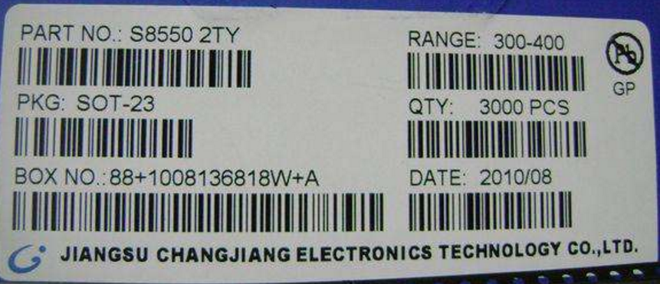
1.1物联网的概念与特征
桂小林 16
1.1.2 物联网的发展
1998年，麻省理工学院（MIT）提出基于RFID技术的唯一编号方案，即产品电子代码（Electronic Product Code，EPC），并以EPC为基础，研究从网络上获取物品信息的自动识别技术。
1999年，美国自动识别技术（AUTO-ID）实验室首先提出“物联网”的概念。
物联网概念的正式提出是在国际电信联盟（ITU）发布了《ITU互联网报告2005：“The Internet of Things”》报告中。

Slide 17
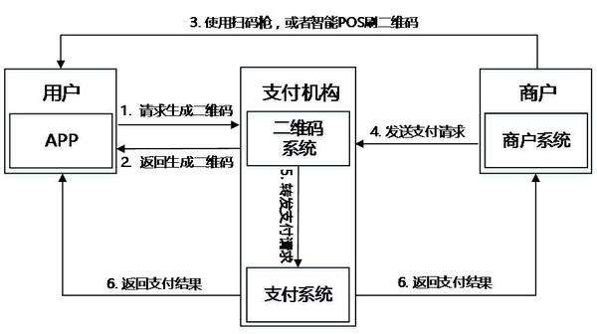
物联网应用：二维码支付系统【出示二维码】
如何实现二维码支付？哪些环节有安全风险？
桂小林 17

Slide 18
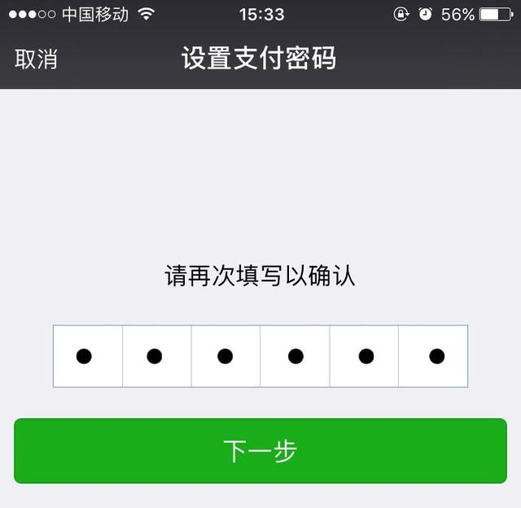
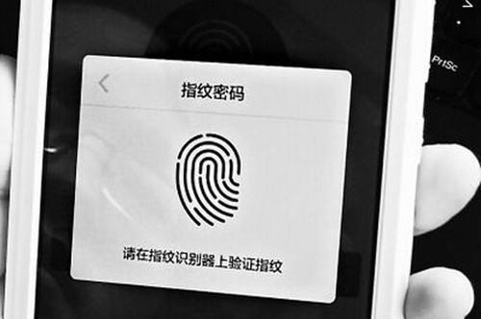
手机支付安全需求迫在眉睫
在手机支付时，到底是密码支付安全还是指纹支付安全？

Slide 19
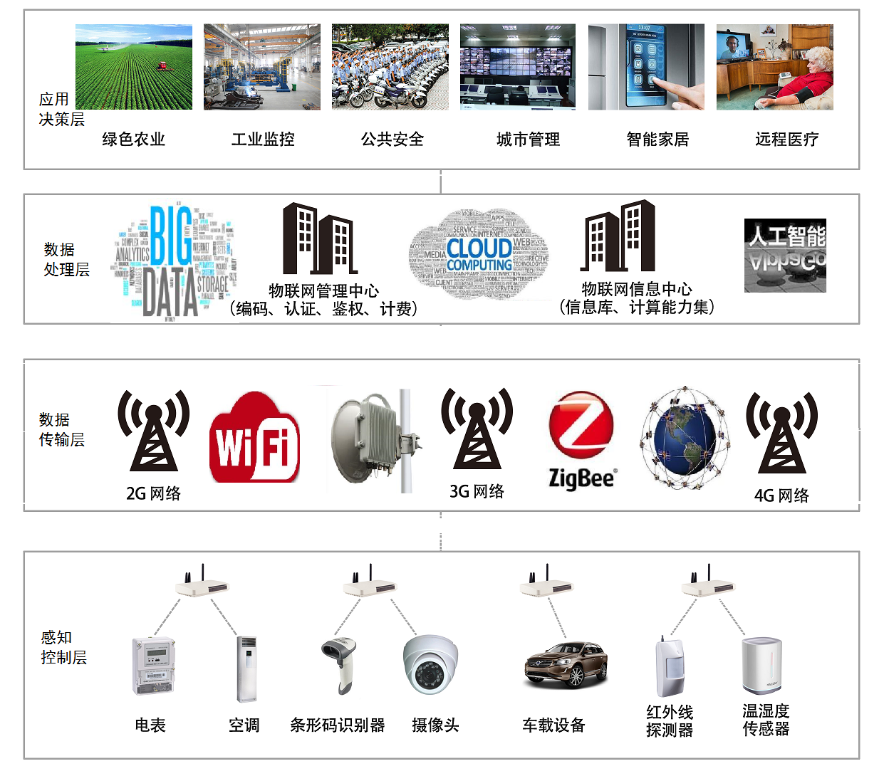
    1.1.3 物联网的体系结构

Slide 20
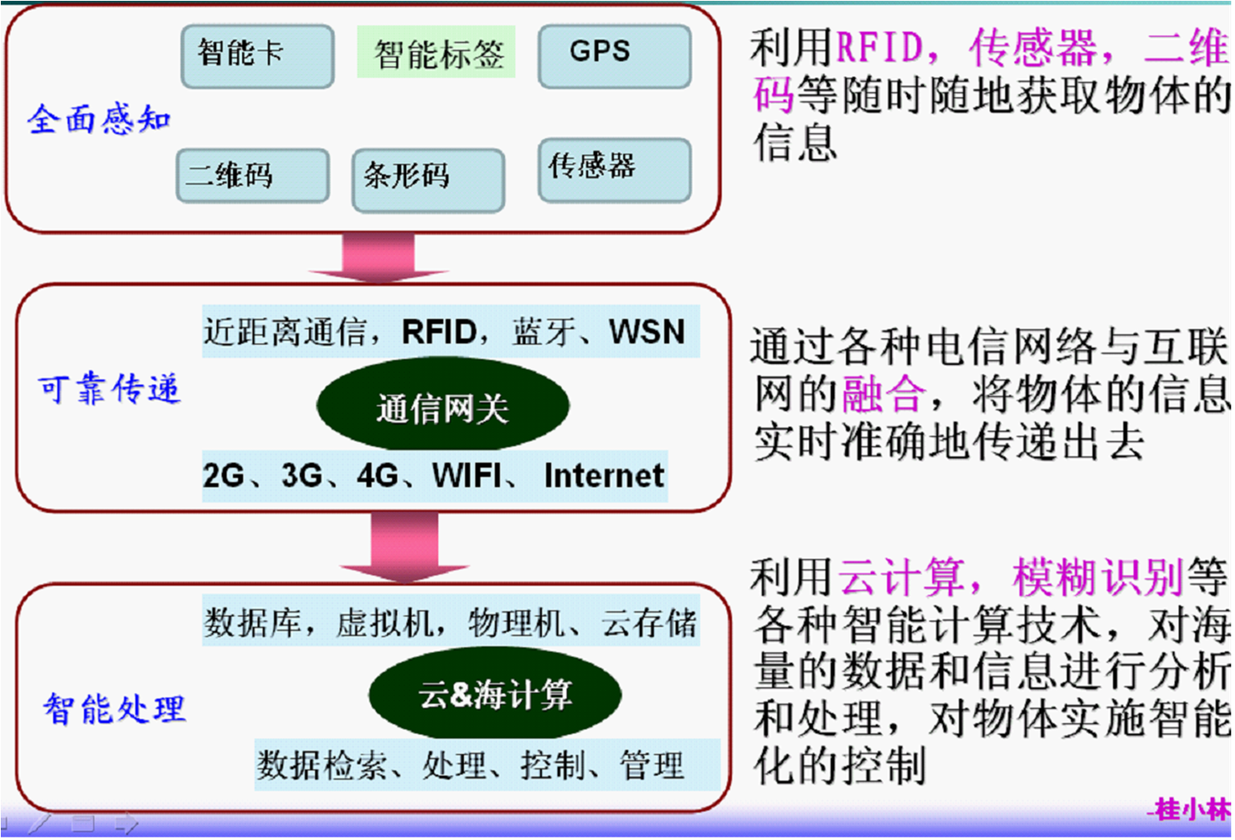
    1.1.4 物联网的特征
物联网应该具备如下三个特征：一是全面感知；二是可靠传递；三是智能处理

Slide 21
1.2 物联网的安全问题分析
近20％的组织过去三年内遭受至少一次基于物联网的攻击（新华网，2018-09/06）
当我们享受着物联网给生活带来的便利时，看不见的安全威胁可能已经发生。
近年来，物联网技术不断发展与创新，深刻改变着传统产业形态和人们生活方式，随着数以亿计的设备接入物联网提供创新、互联的新服务，整个生态系统中的诈骗和攻击行为随之增加，对用户隐私、基础网络环境的安全冲击尤为突出。

Slide 22
物联网成信息安全“重灾区”
物联网已经逐步成为网络安全“重灾区”，但是物联网硬件设备厂商安全意识淡薄，安全投入不足的现状。如视频监控设备、交通感知设备。。。
  出现了多起家用摄像头被黑客控制利用非法获取敏感视频对用户进行敲诈的情况。
  2017年8月，浙江某地警方破获一个犯罪团伙，在网上制作和传播家庭摄像头破解入侵软件。
  查获被破解入侵家庭摄像头IP近万个，涉及浙江、云南、江西等多个省份。
在“2018 isc(互联网安全大会)”上，不少专家认为，物联网设备基数庞大，加上安全防护脆弱，可以预见的是，物联网威胁将逐渐成为互联网的常态。

Slide 23
物联网成信息安全“重灾区”
消费物联网隐私泄露频发: 消费物联网是以消费为主线，利用物联网智能设备极大改善或影响人们的消费习惯为目的生产打造的智能设备网络。
  智能家居，智能穿戴设备如手环、眼镜、便携医疗设备是消费物联网的主要应用。消费物联网场景最贴近数量众多的终端销售者，因此也得到黑色产业链更多的关注。
  英国某医疗公司推出的便携式胰岛素泵就被黑客远程控制，黑客完全可以控制注射计量，而这直接影响使用者的生命安全。
  2017年，日本国内出现多起针对智能电视的勒索病毒事件。

Slide 24
物联网成信息安全“重灾区”
对很多老百姓而言，安全威胁可能就潜伏在身边。一旦攻击者获得远程控制权限，即便是小小的摄像头也能够成为泄露用户隐私的元凶。
最新的Gartner调查数据发现，近20％的组织在过去三年内遭受到至少一次基于物联网的攻击。
为了防范这些威胁，Gartner预测全球物联网安全支出将在2018年达到15亿美元，比2017年的12亿美元增长28％，预计2021年物联网安全支出将达到31亿美元 。

Slide 25
物联网成信息安全“重灾区”
作为一种新技术，物联网的行业标准以及相关管理刚刚起步，但物联网基数大、扩散快、技术门槛低，已经成为互联网上不得不重视的安全问题。
360企业安全集团总裁吴云坤表示，目前针对消费物联网的主要威胁有如下几点。
  第一，利用漏洞或者自动安装软件等隐秘行为窃取用户文件、视频等隐私；
  第二，传播僵尸程序把智能设备变成被劫持利用的工具；
  第三，黑客可以通过控制设备，反向攻击企业内部或其运行的云平台，进行数据窃取或破坏。

Slide 26
1.2 物联网安全问题分析
物联网安全问题的来源是多方面的，包括传统的网络安全问题、计算系统的安全问题和物联网感知过程中的特殊安全问题等。
  1、物联网标签扫描引起的信息泄露问题
  2、物联网射频标受到恶意攻击的问题
  3、标签用户可能被跟踪定位的问题
  4、物联网的不安全因素可能通过互联网进行扩散的问题
  5、物联网加密机制有待健全的问题
  6、物联网的安全隐患会加剧工业控制网络的安全威胁

Slide 27
1.2.2 物联网的安全特征
（1）已有的对传感网、互联网、移动网、安全多方计算、云计算等的一些安全解决方案在物联网环境中可以部分使用，但另外部分可能不再适用。
  首先，物联网所对应的传感网的数量和终端物体的规模是单个传感网所无法相比的；
  其次，物联网所联接的终端设备或器件的处理能力将有很大差异，它们之间可能需要相互作用；
  再次，物联网所处理的数据量将比现在的互联网和移动网都大得多。

Slide 28
物联网的安全特征
（2）即使分别保证了感知控制层、数据传输层和智能处理层的安全，也不能保证物联网的安全。
  这是因为物联网是融合几个层次于一体的大系统，许多安全问题来源于系统整合；
  物联网的数据共享对安全性提出了更高的要求；
  物联网的应用将对安全提出了新要求，比如隐私保护不不是单一层次的安全需求，但却是物联网应用系统不可或缺的安全需求。
  鉴于以上原因，对物联网的发展需要重新规划并制定可持续发展的安全架构，使物联网在发展和应用过程中，其安全防护措施能够不断完善。

Slide 29
1.2.3 物联网的安全需求
不管安全威胁的来源与途径的多样化和来源的普遍化，我们可以将物联网的安全需求归结为如下几个方面：物联网接入安全、物联网通信安全、物联网数据隐私安全和物联网计算系统安全等几个方面。
物联网接入安全
在接入安全中，感知层的接入安全是重点。首先，一个感知节点不能被未经过认证授权的节点或系统访问，这涉及到感知节点的信任管理、身份认证、访问控制等方面的安全需求。因此，传感器网络除了可能遭受同现有网络相同的安全威胁外，还可能受到恶意节点的攻击、传输的数据被监听或破坏、数据的一致性差等安全威胁。

Slide 30
物联网的安全需求
物联网通信安全
由于物联网中的通信终端呈指数增长，而现有的通信网络承载能力有限，当大量的网络终端节点接入现有网络时，将会给通信网络带来更多的安全威胁。
  首先，大量终端节点的接入肯定会带来网络拥塞，而网络拥塞会给攻击者带来可趁之机，从而对服务器产生拒绝服务攻击；
  其次，由于物联网中的设备传输的数据量较小，一般不会采用复杂的加密算法来保护数据，从而可能导致数据在传输的过程中遭到攻击和破坏；
  最后，感知层和网络层的融合也会带来一些安全问题。
  另外，在实际应用中，大量使用无线传输技术，而且大多数设备都处于无人值守的状态，使得信息安全得不到保障，很容易被窃取和恶意跟踪。而隐私信息的外泄和恶意跟踪给用户带来了极大的安全隐患。

Slide 31
1.2.4 物联网的安全需求
物联网数据处理安全
随着物联网的发展和普及，数据呈现爆炸式增长，个人和企业追求更高的计算性能，软、硬件维护费用日益增加，使得个人和企业的设备已无法满足需求。因此云计算、网格计算、普适计算、云计算等应运而生。虽然这些新型计算模式解决了个人和企业的设备需求，但同时也使他们承担着对数据失去直接控制的危险。
因此，针对数据处理中的外包数据的安全隐私保护技术显得尤为重要了。由于传统的加密算法在对密文的计算、检索方面表现的差强人意，故需要研究可在密文状态下进行检索和运算的加密算法就显得十分必要了。

Slide 32
物联网的安全需求
物联网应用安全
物联网的应用领域非常广泛，渗透到了现实生活中的各行各业，由于物联网本身的特殊性，其应用安全问题除了现有网络应用中常见的安全威胁外，还存在更为特殊的应用安全问题。
物联网应用中，除了传统网络的安全需求（如认证、授权、审计等）外，还包括物联网应用数据的隐私安全需求和服务质量需求，应用部署安全需求等。

Slide 33
    1.3 物联网安全体系
物联网根据从不同角度，可以构建不同的安全体系架构。参照物联网体系架构，我们可以将物联网的信息安全体系划分为一个四层体系架构：
  物联网感知安全、物联网传输安全、物联网数据安全、和物联网应用安全。
在每个层次，均要使用到多种信息安全技术，如身份认证、访问控制、数据加密、数字签名、安全协议等。

Slide 34
物联网安全体系
1、物联网感知安全
物联网的感知节点接入和用户接入离不开身份认证和访问控制等信息安全技术。
2、物联网数据安全
物联网的保密性要求信息具有只能被授权用户使用，不被泄漏的特征。
常用的保密技术包括防侦收、防辐射、信息加密、物理保密。

Slide 35
物联网安全体系
3、物联网安全控制
物联网安全控制要求信息具有不可抵赖性，即信息交互过程中所有参与者都不可能否认或者抵赖曾经完成的操作和承诺的特性。
4、物联网安全审计
物联网安全审计要求物联网具有保密性与完整性。保密性要求信息不能被泄漏给未授权的用户；完整性要求信息不受各种原因的破坏。
5、物联网隐私安全
除去上述安全指标之外，物联网中还需要考虑隐私的问题。

Slide 36
本章小结
本章对物联网和信息安全的概念进行了详细描述，明确了物联网和信息安全的定义。详述了物联网的概念、特征与体系结构，分析了物联网面临的信息安全威胁，讨论了信息安全的概念和物联网环境下的信息安全技术。

Slide 37
THANKS！
Q,A

